Slide 1
新生技术分享会
About PowerPoint
李泽浩 18SE 科学技术协会
2019.9.21

Slide 2
CONTENTS
版本区别
安装介绍
iSlide
平滑功能
设计灵感
布尔运算

Slide 3
Office各版本差异
/01
Office 2019 or Office 365?

Slide 4
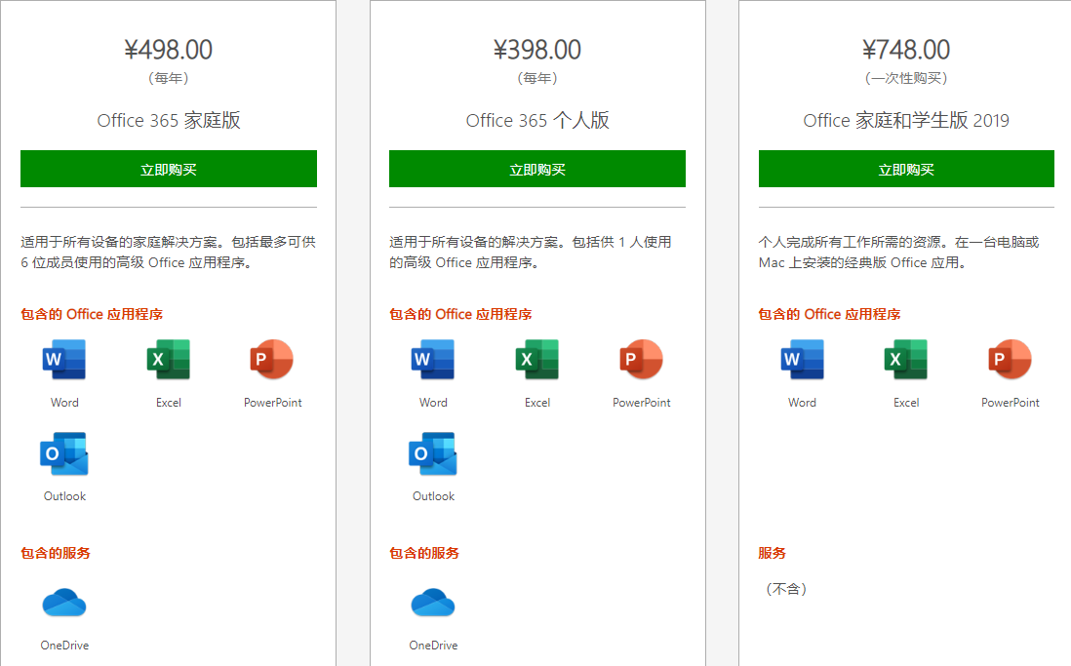
OFFICE各版本差异

Slide 5
Office 2019 和 Office 365
简而言之——
Office365:订阅模式，对学生免费，功能更齐全，随时更新
（如后面会介绍的设计灵感）
Office2019:一次性付费机制，一机一码，永久使用。
不会有最新功能更新，仅有安全和性能上的维护

Slide 6
Office安装介绍
/02

Slide 7
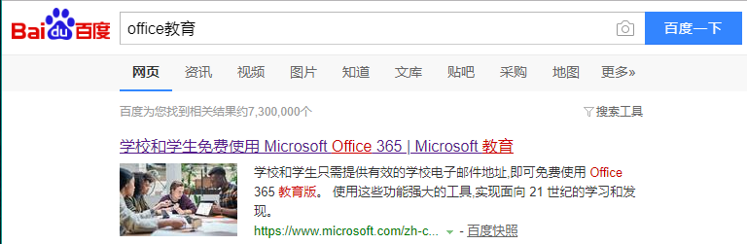
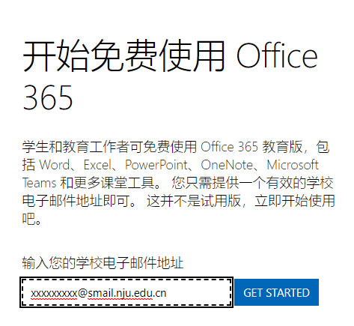
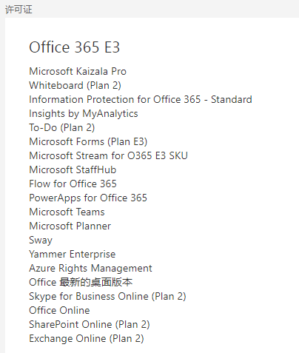
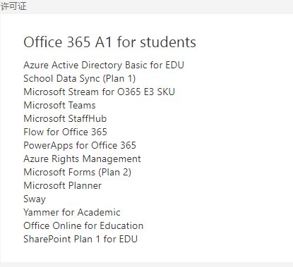
免费申请Office365教育版

Slide 8

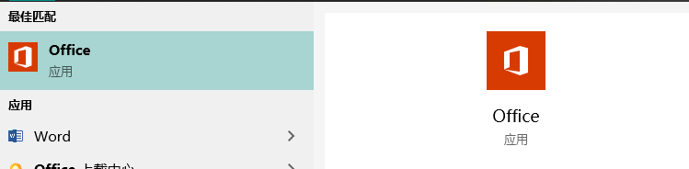
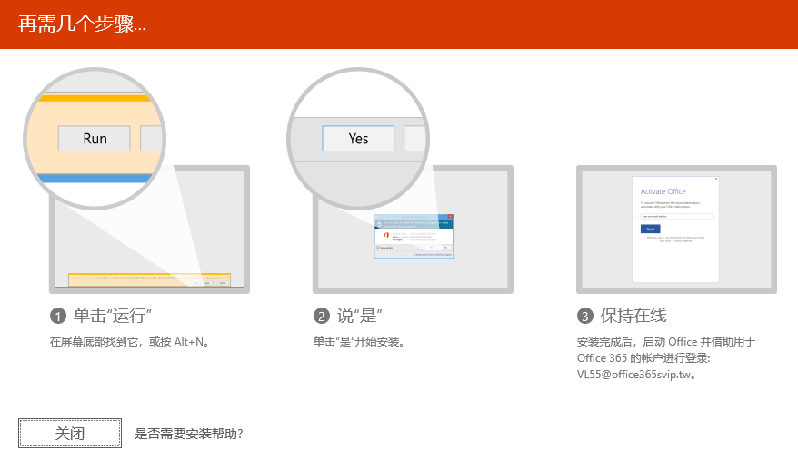
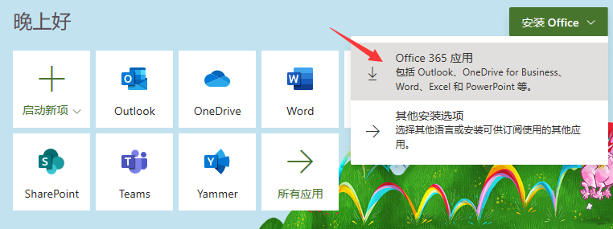
如何安装
win10桌面下

Slide 9
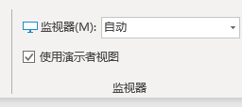
等等，别忘了一些快捷键
Ctrl C/Ctrl V:复制粘贴（地球人都会）
Ctrl S:保存（没事多按按总没错）
F5：从头播放
Shift + F5 : 从当前界面播放
按住Ctrl+鼠标滚轮：放缩界面的大小
ALT+F5：以演示者视图播放

Slide 10
iSlide介绍
/03

Slide 11

什么是iSlide
iSlide是一款基于PowerPoint的插件工具
官方网址:https://www.islide.cc/

Slide 12
平滑功能
/04

Slide 13


Slide 17
设计灵感
/05

Slide 18

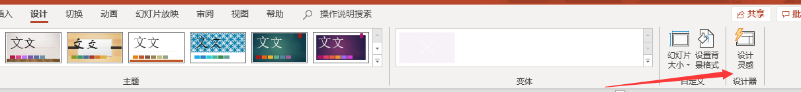
设计灵感

Slide 19
请看~

Slide 20
布尔运算
/06

Slide 23


Slide 24
3D模型
/07

Slide 25
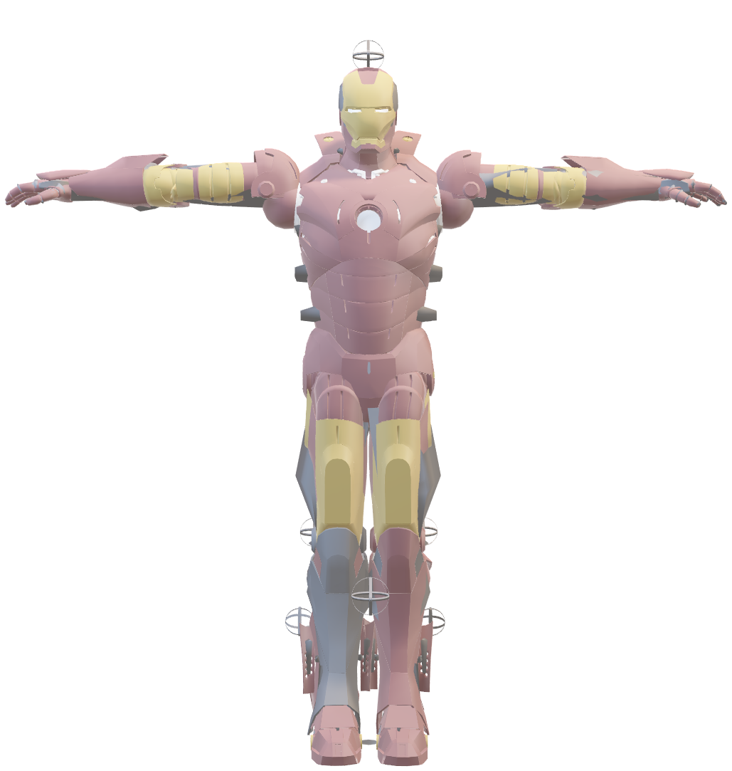

Slide 26
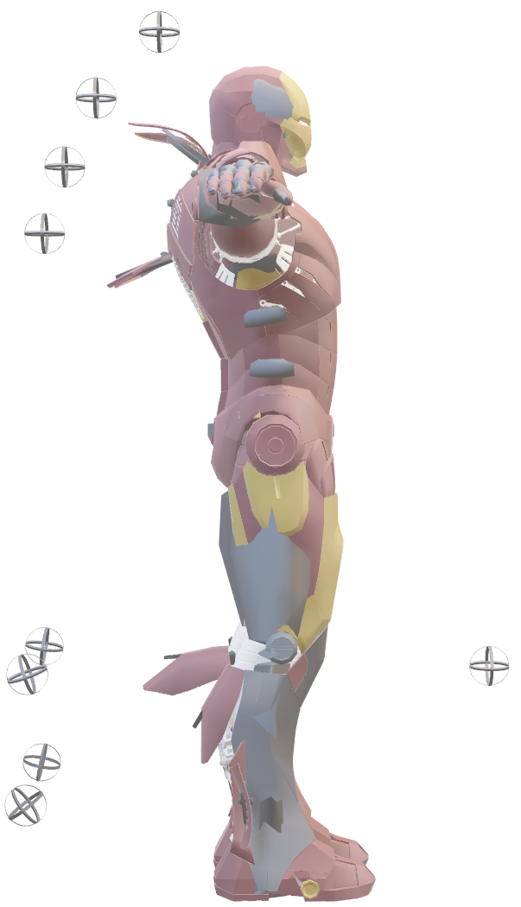

Slide 27
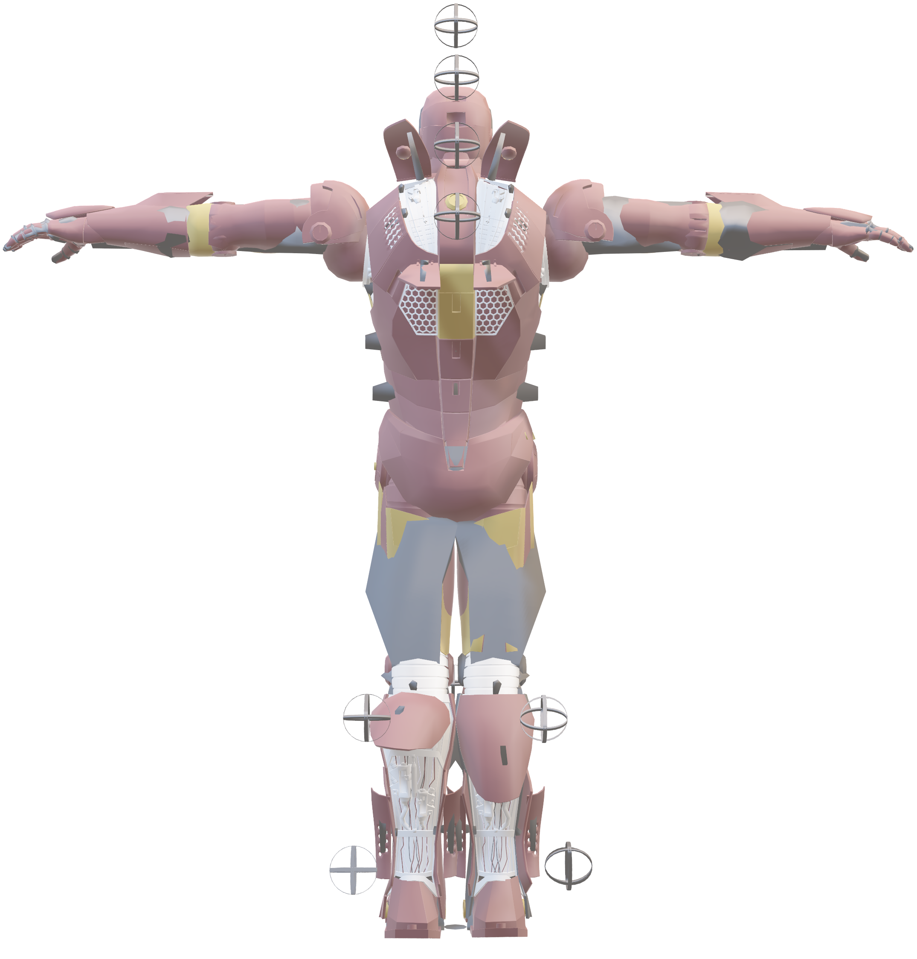
散热器

Slide 28
谢谢
多用、多探索
孰能生巧

